Slide 1
Проект професійного розвитку випускників ВНЗ за спеціальністю кухар-офіціант та кухар-кондитер

Slide 2
Мета – професійний розвиток, підвищення кваліфікації та шансів при працевлаштуванні дітей-сиріт та дітей з багатодітних сімей

Slide 3
Ініціатори проекту студентки V курсу, ФЕМ, групи МО – 50
Корнієць Марина Іванівна
Токарева Аніта Олегівна

Slide 4
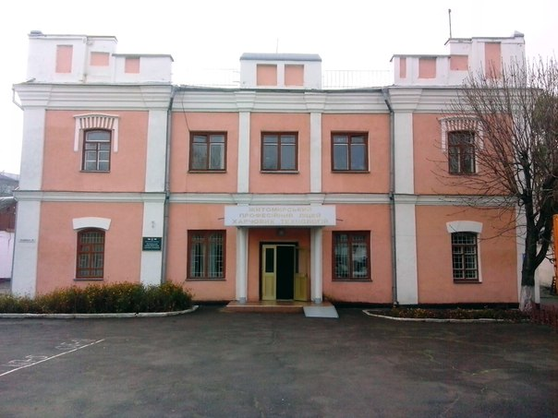
Житомирський професійний ліцей харчових технологій II рівня акредитації
10014, м.Житомир, вул. Львівська, 20-а
( 8-0412) 22-45-57, 22-64-70

Slide 5
Формування навчальних груп:
Анкетування та аналіз рівня успішності;
Проведення профорієнтаційної роботи за результатами проведення тестів;
- Проведення співбесіди та формування груп.

Slide 6
Анкета:
Чи подобається вам готувати?
2) Яка ваша найулюбленіша страва?
3) Яку страву ви готуєте найкраще?
4) Яку кухню ви б хотіли опанувати?
А) Італійська
Б) Японська
В) Грузинська
5) Чи готові ви приділити для цього час?

Slide 7
З метою визначення кількості студентів для подальшого навчання будуть застосовані наступні профорієнтаційні програми:
Профорієнтатор – UA - комп’ютерний діагностичний комплекс, що призначений для профорієнтаційної роботи з учнями 7-11-х класів та абітурієнтами, з метою визначення професійної спрямованості, формування профільних класів, вибору середніх спеціальних та/або вищих навчальних закладів, факультетів (спеціальностей).
.Профкар’єра - комп’ютерний діагностичний комплекс, що призначений для профорієнтаційної роботи з молоддю, сприяння у працевлаштуванні випускників вишів, особистісного та професійного зростання молодих фахівців, ефективної взаємодії між студентами та компаніями-роботодавцями.

Slide 8
Планується формування 3 груп (по 5 осіб в кожній) термін навчання 3 місяці ( 120 годин)
Напрями спеціалізації:
Італійська кухня;
Японська кухня;
- Грузинська кухня.

Slide 9
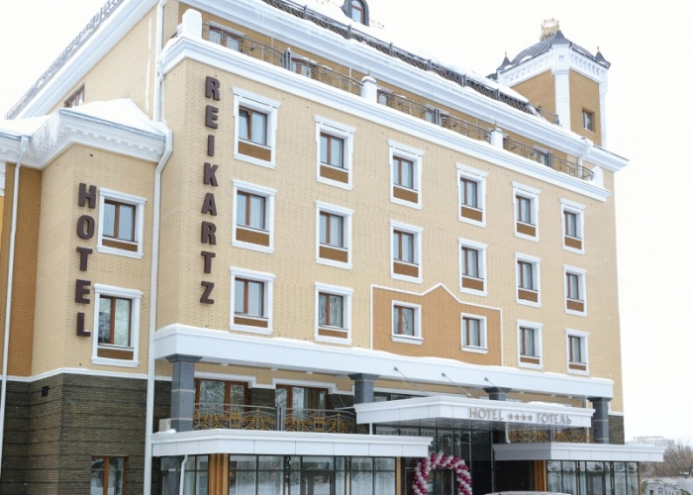
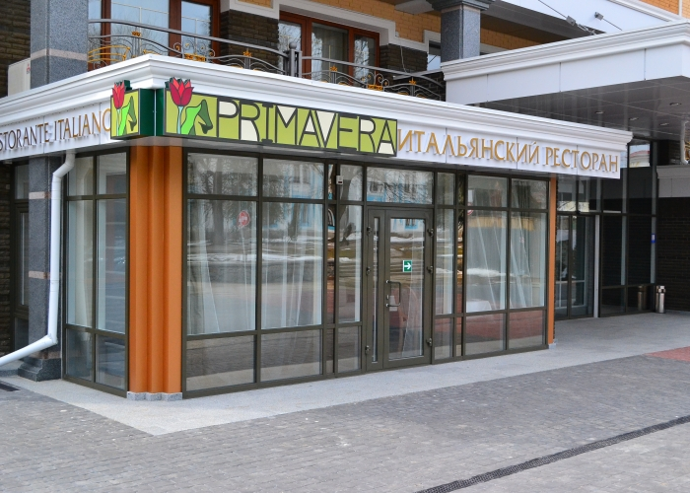
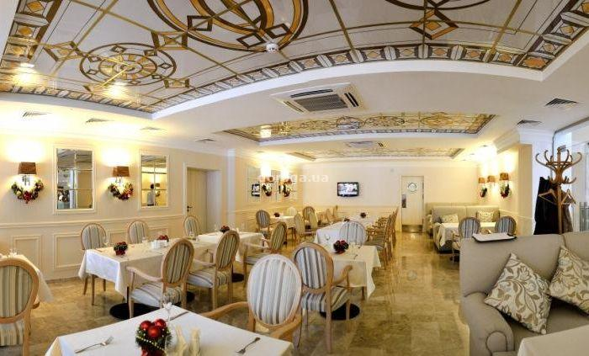
Класична італійська кухня «Primavera»
вул. Замкова, Житомир, Житомирська область, 10002 тел. 0412 558 914

Slide 10
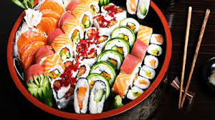
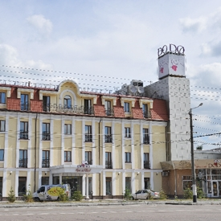
Ресторан «GOLDFISH» японська кухня
г. Житомир, ул. Ватутина, 13 тел. 0412-42-24-42

Slide 11
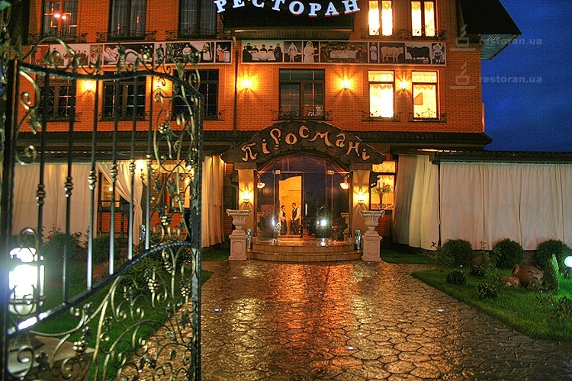
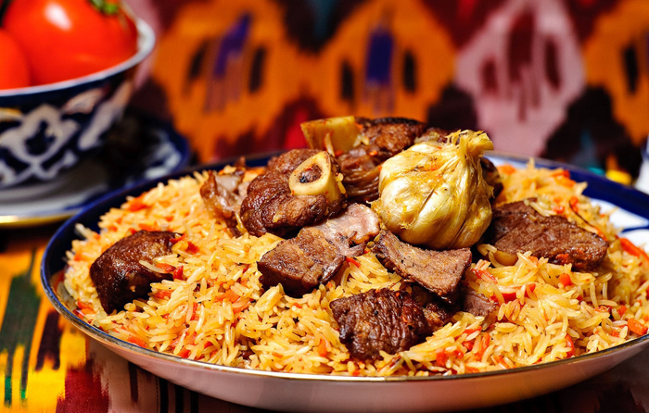
Ресторан «Піросмані» грузинська кухня
Киевская ул., 3, Житомир, обл. Житомирська тел. 0412 473 103

Slide 12
Зацікавленість закладів громадського харчування – формування резерву кваліфікованого персоналу

Slide 13
Загальна вартість ввідних занять 5000 грн., а саме:
Витрати на інгрідієнти для ввідних занять італійської кухні:
рис сорту Vialone Nano;
вершкове масло ;
біле вино;
сезонні гриби;
тертий пармезан;
оливковое масло extra virgin;
баклажан (маленький);
сир козиний;
насіння фенхелю;
чебрець;
помідори;
приправи.
1600 грн.

Slide 14
2000 грн.
Витрати на інгрідієнти для ввідних занять японської кухні:
Філе лосося;
Соус якіторі;
Соєвий соус;
Васабі;
Мелений імбирь;
Курки без шкіри;
Кунжутна олія;
Біла редька «Дайкон»;
Зелений лук;
Майонез;
Лимон;
часник

Slide 15
1400 грн.
Витрати на інгрідієнти для ввідних занять грузинської кухні:
Пшеничне борошно;
Яйця;
Пресовані дріжджі;
Вершкове масло;
Риба (тунець);
Помідори;
Морква;
Олія соняшникова рафінована;
Часник;
Рис круглозернистий;
Курка;
Приправа.

Slide 17
По завершенню навчання передбачається:
Складання іспиту зі спеціалізації на практиці;
Вручення сертифікату;
- Проведення співбесіди на вакантні посади у закладах харчування та прийняття за її результатами на роботу.

Slide 19
Сітковий графік реалізації проекту
5
4
1 – вибір навчального закладу 14 днів;
2 – вибір закладу харчування 14 днів;
3 – підготовка до навчання 10 днів;
4 – проходження занять 90 днів (120 год.);
5 – отримання сертифікатів, місця роботи 4 дні.
Загальна тривалість реалізації проекту 108 днів
1
2
3

Slide 20
Дякуємо за увагу!

